Slide 1
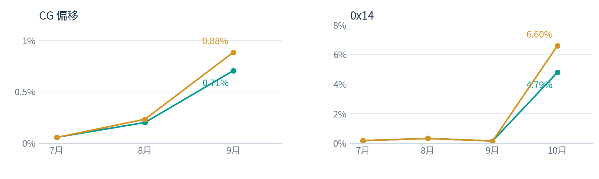
兩家 CG 供應商｜不良涉及比例與集中性
CG 回溯 5 天、0x14 回溯 7 天（含起訖日）｜投入／不良數取工作表1，逐筆核對工作表2
0x14 銳歐候選期較高；CG 整體菲比特候選期略高，仍無法判定責任
所有銳歐候選區間同時符合菲比特；沒有「僅銳歐」對照，表列為候選期間指標，非供應商自身不良率。
個別涉及比例與加權不良率｜兩家共同窗口各自列入，比例可重疊
指標 | 供應商 | 涉及不良數／總不良數 | 涉及不良占比 | 候選期投入數 | 候選期不良率
CG | 菲比特 | 932 / 943 | 98.8% | 319,242 | 0.292%
CG | 銳歐 | 660 / 943 | 70.0% | 235,764 | 0.280%
0x14 | 菲比特 | 2,623 / 2,623 | 100.0% | 351,575 | 0.746%
0x14 | 銳歐 | 2,453 / 2,623 | 93.5% | 301,046 | 0.815%
共同候選不良占比：CG 660/943＝70.0%；0x14 2,453/2,623＝93.5%。涉及占比不是責任分攤，不能相加為100%。
集中月份｜各候選期不良數 ÷ 同期間投入數
全體不良數集中：
菲比特
銳歐
CG：9 月 657/943＝69.7%
0x14：10 月 1,949/2,623＝74.3%
要比較真實供應商不良率：
需工單／CG 批號對應的供應商、
各供應商實際投入數與不良數。
來源：DAF_0x14彙整.xlsx 工作表1＋工作表2。所有加總保留原始141筆；CG重複日期未去重；7/1前過帳未提供；CG無10月資料。
Notes:
候選期比對沿用CG[D−5,D]、0x14[D−7,D]。工作表1補充投入與不良數並逐筆核對工作表2日期及不良率。涉及不良占比為供應商候選列的不良數／全部原始列不良數；兩家重疊在兩家欄各列入，不能相加或解讀責任比例。候選期不良率以不良數加總／投入數加總計算；非供應商實際不良率。銳歐候選期間為兩家共同期，無銳歐獨立期，無法從此資料判定因果或責任。保留重複日期原始紀錄。

